Slide 1

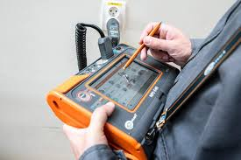
Pomiary parametrów sieci nN
Electrojac.pl

Slide 2
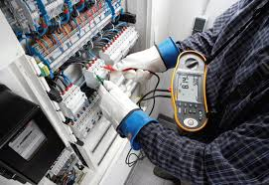
01
Układy sieci elektrycznych
T lub I
Pierwsza litera oznacza związek między układem sieci a ziemią:
T – oznacza bezpośrednie połączenie punktu neutralnego układu sieci z ziemią.
I – oznacza odizolowanie części czynnych od ziemi.
bądź ich połączenie z ziemią przez bezpiecznik iskiernikowy (uziemienie otwarte)
www.fachowyelektryk.pl

Slide 3
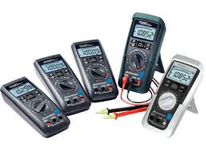
02
Układy sieci elektrycznych
N lub T
Druga litera określa sposób połączenia części przewodzących dostępnych instalacji z ziemią:
N – oznacza bezpośrednie połączenie elektryczne części przewodzących dostępnych
z uziemionym punktem układu sieci, za pomocą przewodów ochronnych (uziemionym
punktem układu sieci jest zazwyczaj punkt neutralny,
T – bezpośrednie połączenie z ziemią podlegających ochronie części przewodzących
dostępnych niezależnie od uziemienia układu sieciowego

Slide 4
03
Układy sieci elektrycznych
C lub S
Trzecia i kolejne litery oznaczają związek między przewodami: neutralnym N i ochronnym PE:
C – – funkcje obu przewodów pełni jeden przewód ochronnoneutralny- PEN
S – osobne przewody neutralny N i ochronny PE
C-S – w pierwszej części sieci od strony zasilania stosowany jest przewód
ochronnoneutralny PEN a w dalszej części osobne przewody PE oraz N

Slide 5
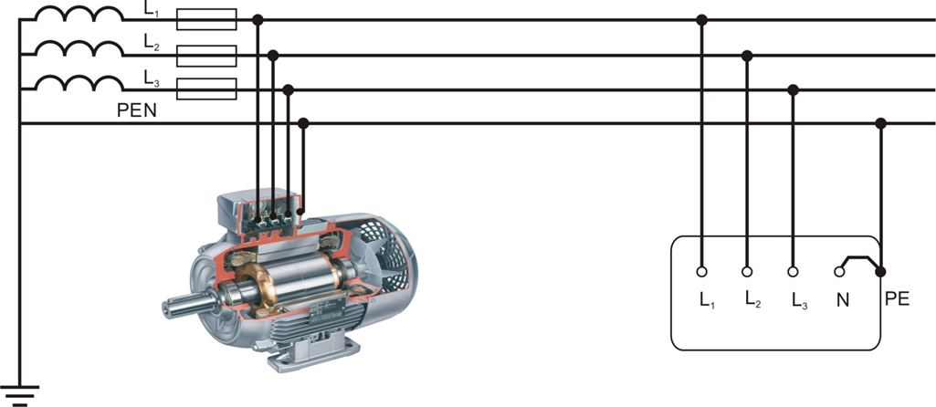
04
Układ TN-C
Neutralny punkt transformatora energetycznego jest uziemiony.
Dostępne przewodzące części podłączone są do wspólnego przewodu PEN.
Przekrój przewodu PEN – min. 10mm2

Slide 6
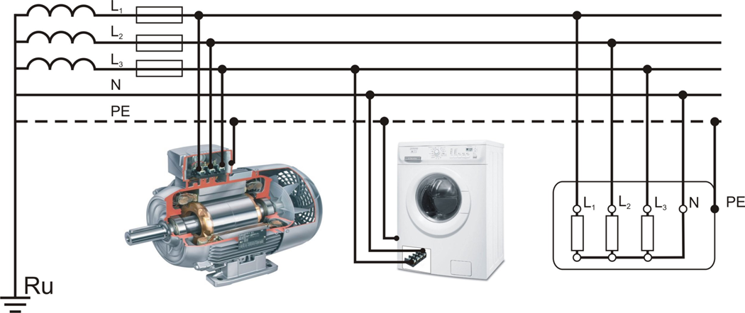
05
Układ TN-S
Neutralny punkt transformatora energetycznego jest uziemiony.
Dostępne przewodzące części podłączone są do przewodu PE.

Slide 7
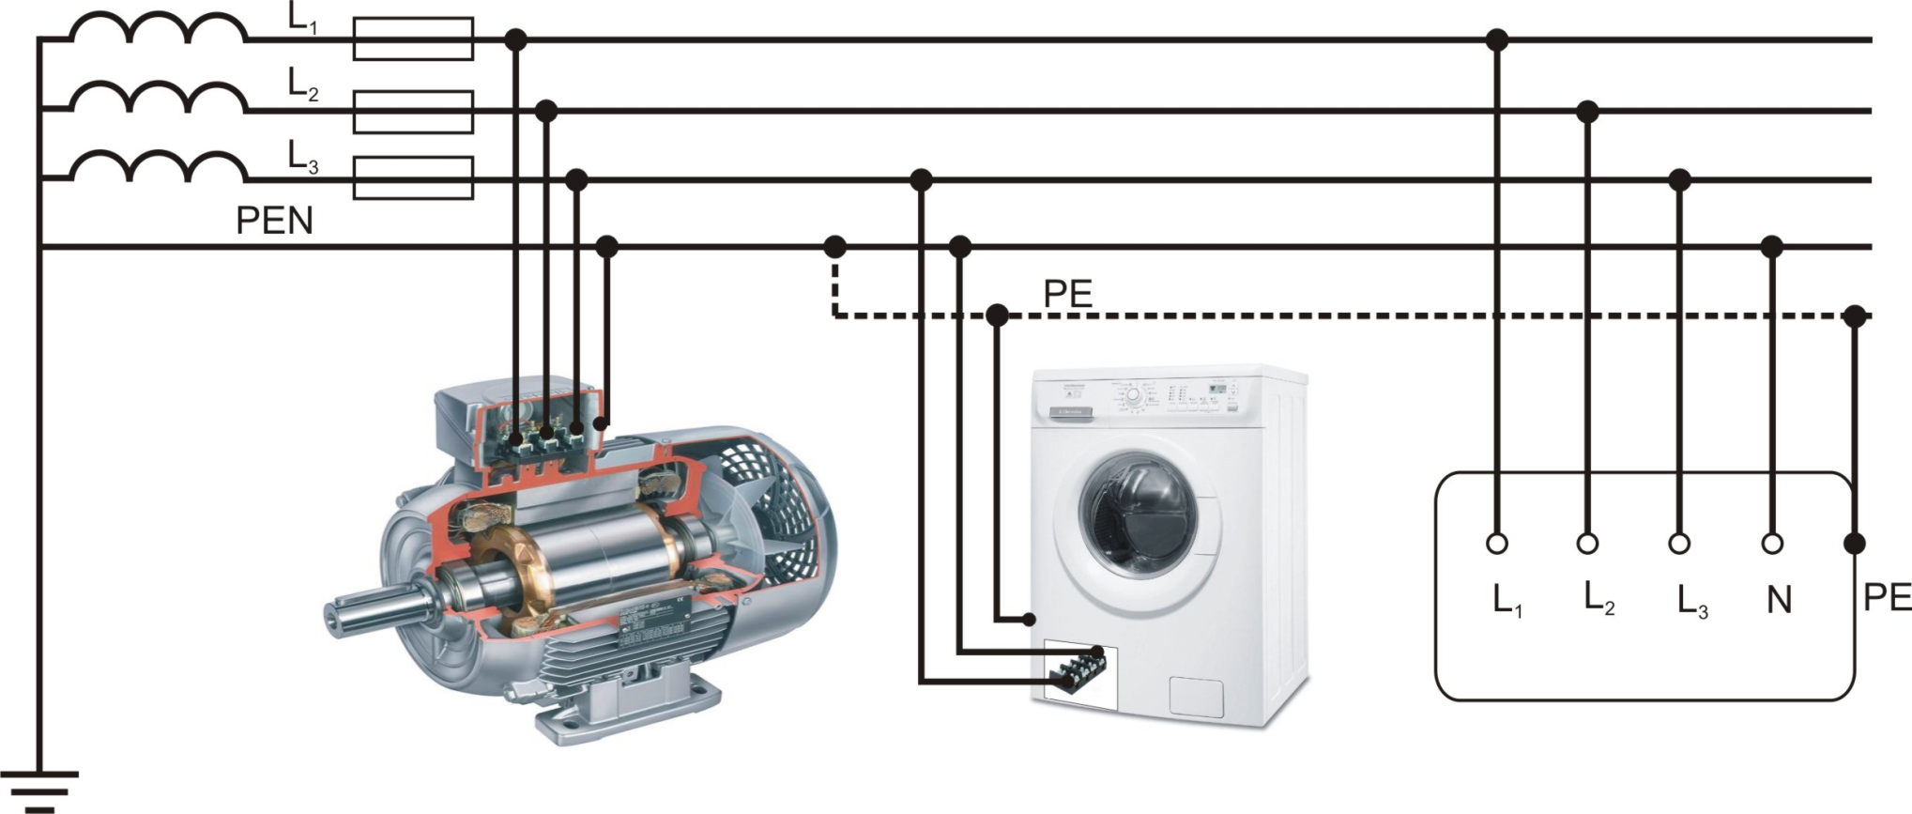
06
Układ TN-C-S
Neutralny punkt transformatora energetycznego jest uziemiony.
Dostępne przewodzące części podłączone są częściowo do wspólnego przewodu PEN a częściowo do przewodu ochronnego PE.

Slide 8
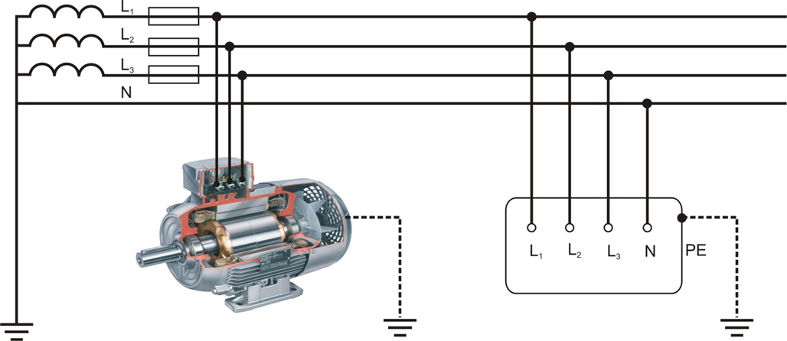
07
Układ TT
Neutralny punkt transformatora energetycznego jest uziemiony.
Dostępne przewodzące części podłączone są bezpośrednio do autonomicznego systemu uziemiającego.

Slide 9
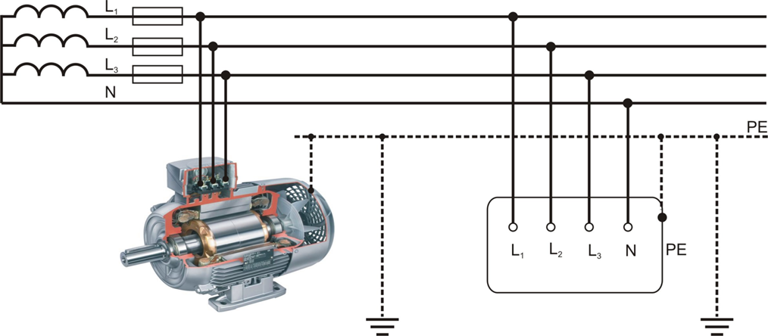
08
Układ IT
Neutralny punkt transformatora energetycznego nie jest uziemiony.
Dostępne przewodzące części podłączone są bezpośrednio do autonomicznego systemu uziemiającego.

Slide 10
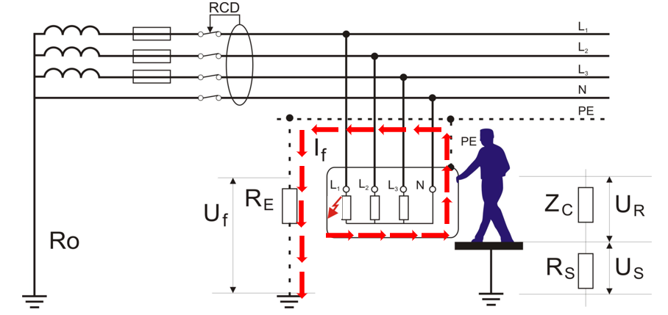
09
Uszkodzenie w odbiorniku
ZC - Impedancja ciała ludzkiego
RS - Rezystancja podłogi i obuwia
RE - Rezystancja uziemienia części przewodzącej dostępnej
If - Prąd zakłóceniowy
UR- Napięcie rażeniowe
Us- Spadek napięcia na rezystancji podłoga / obuwie
Uf - Napięcie zakłóceniowe
(Uf=UR+Us)

Slide 11
10
Co powinniśmy mierzyć (sprawdzić)
Oględziny
Próby funkcjonalne
Ciągłość przewodów
Rezystancja izolacji instalacji elektrycznej
Rezystancja izolacji podług i ścian
Ochrona za pomocą samoczynnego wyłączenia zasilania i uziemienia
Ochrona uzupełniająca (pomiary RCD)
Sprawdzenie biegunowości
Sprawdzenie kolejności faz
Norma PN-HD 60364-6

Slide 12
11
Jak często powinniśmy mierzyć
Art. 62. 1. Obiekty budowlane powinny być w czasie ich użytkowania poddawane przez właściciela lub zarządcę kontroli:
1) okresowej, co najmniej raz w roku, polegającej na sprawdzeniu stanu technicznego:
a) elementów budynku, budowli i instalacji narażonych na szkodliwe
wpływy atmosferyczne i niszczące działania czynników występujących
podczas użytkowania obiektu,
b) instalacji i urządzeń służących ochronie środowiska,
c) instalacji gazowych oraz przewodów kominowych (dymowych,
spalinowych i wentylacyjnych);
Artykuł 62 Prawo budowlane

Slide 13
12
Jak często powinniśmy mierzyć
Art. 62. 1. Obiekty budowlane powinny być w czasie ich użytkowania poddawane przez właściciela lub zarządcę kontroli:
2) okresowej, co najmniej raz na 5lat, polegającej na sprawdzeniu stanu
technicznego i przydatności do użytkowania obiektu budowlanego, estetyki obiektu budowlanego oraz jego otoczenia; kontrolą tą powinno być objęte również badanie instalacji elektrycznej i piorunochronnej w zakresie stanu sprawności połączeń, osprzętu, zabezpieczeń i środków ochrony od porażeń, oporności izolacji przewodów oraz uziemień instalacji i aparatów;
3) okresowej w zakresie, o którym mowa w pkt 1, co najmniej dwa razy w roku,
Zmiana w pkt 3 w ust. 1 w art. 62 weszła w życie z dn. 1.07.2021 r. (Dz. U. z 2020 r. poz. 2320).
budynków obiektów budowlanych o powierzchni dachu przekraczającej 1000 m2; osoba dokonująca kontroli jest obowiązana bezzwłocznie [pisemnie] zawiadomić organ nadzoru budowlanego o przeprowadzonej kontroli;
Artykuł 62 Prawo budowlane

Slide 14
13
Jak często powinniśmy mierzyć
Art. 62. 1. Obiekty budowlane powinny być w czasie ich użytkowania poddawane przez właściciela lub zarządcę kontroli:
4) bezpiecznego użytkowania obiektu każdorazowo w przypadku wystąpienia okoliczności, o których mowa w art. 61 pkt 2;
4a) w przypadku zgłoszenia przez osoby zamieszkujące lokal mieszkalny znajdujący się w obiekcie budowlanym o dokonaniu nieuzasadnionych względami technicznymi lub użytkowymi ingerencji lub naruszeń, powodujących, że nie są spełnione warunki określone w art. 5 ust. 2.
Artykuł 62 Prawo budowlane

Slide 15
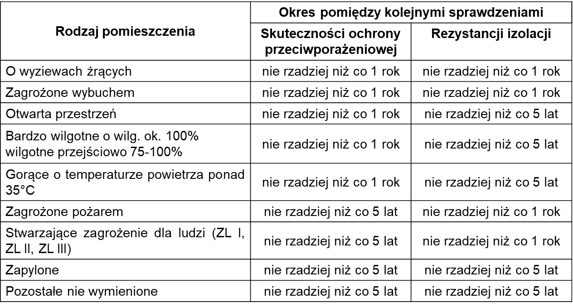
14
Jak często powinniśmy mierzyć

Slide 16
15
Co mówią normy
PN-EN 61557-1
Bezpieczeństwo elektryczne w niskonapięciowych sieciach elektroenergetycznych o napięciach przemiennych do 1 kV i stałych do 1,5 kV -- Urządzenia przeznaczone do sprawdzania, pomiarów lub monitorowania środków ochronnych -- Część 1 Wymagania ogólne
PN-EN 61557-2
Bezpieczeństwo elektryczne w niskonapięciowych sieciach elektroenergetycznych o napięciach przemiennych do 1 kV i stałych do 1,5 kV -- Urządzenia przeznaczone do sprawdzania, pomiarów lub monitorowania środków ochronnych -- Część 2: Rezystancja izolacji
PN-EN 61557-3
Bezpieczeństwo elektryczne w niskonapięciowych sieciach elektroenergetycznych o napięciach przemiennych do 1 kV i stałych do 1,5 kV -- Urządzenia przeznaczone do sprawdzania, pomiarów lub monitorowania środków ochronnych -- Część 3: Impedancja pętli zwarcia

Slide 17
16
Co mówią normy
PN-EN 61557-4
Bezpieczeństwo elektryczne w niskonapięciowych sieciach elektroenergetycznych o napięciach przemiennych do 1 kV i stałych do 1,5 kV -- Urządzenia przeznaczone do sprawdzania, pomiarów lub monitorowania środków ochronnych -- Część 4: Rezystancja przewodów uziemiających i przewodów wyrównawczych
PN-EN 61557-5
Bezpieczeństwo elektryczne w niskonapięciowych sieciach elektroenergetycznych o napięciach przemiennych do 1 kV i stałych do 1,5 kV -- Urządzenia przeznaczone do sprawdzania, pomiarów lub monitorowania środków ochronnych -- Część 5: Rezystancja uziemień
PN-EN 61557-6
Bezpieczeństwo elektryczne w niskonapięciowych sieciach elektroenergetycznych o napięciach przemiennych do 1 kV i stałych do 1,5 kV -- Urządzenia przeznaczone do sprawdzania, pomiarów lub monitorowania środków ochronnych -- Część 6: Urządzenia różnicowoprądowe (RCD) stosowane w sieciach TT, TN i IT

Slide 18
17
Co mówią normy
PN-EN 61557-7
Bezpieczeństwo elektryczne w niskonapięciowych sieciach elektroenergetycznych o napięciach przemiennych do 1 kV i stałych do 1,5 kV -- Urządzenia przeznaczone do sprawdzania, pomiarów lub monitorowania środków ochronnych -- Część 7: Kolejność faz
PN-EN 61557-10
Bezpieczeństwo elektryczne w niskonapięciowych sieciach elektroenergetycznych o napięciach przemiennych do 1 kV i stałych do 1,5 kV -- Urządzenia przeznaczone do sprawdzania, pomiarów lub monitorowania środków ochronnych -- Część 10: Wielofunkcyjne urządzenia przeznaczone do sprawdzania, pomiarów lub monitorowania środków ochronnych

Slide 19
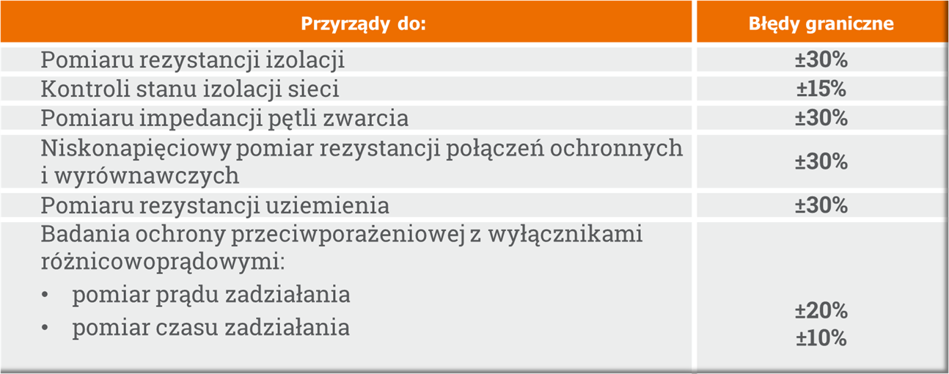
18
Co mówią normy
Błędy graniczne przyrządów. PN-EN 61557 (DIN VDE 0413):

Slide 20
19
Zakres wykonywanych pomiarów (oględzin)
Oględziny wizualne
Stan widocznych części: Sprawdzenie stanu przewodów, izolatorów, ich mocowań oraz izolacji.
Elementy instalacji: Kontrola dławików w skrzynkach przyłączeniowych, połączeń przewodów, a także jakości użytych materiałów.
Oznaczenia i dokumentacja: Weryfikacja prawidłowości rozmieszczenia oznaczeń, tablic, schematów i zgodności z dokumentacją techniczną.
Urządzenia odgromowe: Ocena stanu i prawidłowości montażu elementów systemu odgromowego.
Ochrona przed pożarem: Weryfikacja ochrony przed pożarem, np. prawidłowości rozmieszczenia elementów

Slide 21
20
Zakres wykonywanych pomiarów (oględzin)
Pomiary elektryczne
Rezystancja izolacji: Pomiar rezystancji izolacji przewodów i kabli. Minimalne wymagane wartości różnią się w zależności od typu izolacji (np. dla instalacji do 500 V wynosi co najmniej 1 MΩ).
Ciągłość przewodów: Pomiar ciągłości przewodów ochronnych i wyrównawczych, aby upewnić się, że nie ma przerw w obwodach.
Ochrona przeciwporażeniowa: Weryfikacja skuteczności ochrony, w tym pomiary wyłączników różnicowoprądowych (tzw. różnicówek).
Pomiary uziemień: Sprawdzenie rezystancji uziemień ochronnych, roboczych i odgromowych.
Impedancja pętli zwarcia: Pomiar impedancji pętli zwarcia i linii, aby ocenić bezpieczeństwo w przypadku zwarcia.
Oświetlenie: W niektórych przypadkach wykonuje się również pomiary natężenia oświetlenia. (biura,hale, budynki użyteczności publicznej, domy kultury…..)

Slide 22
Podsumowanie.
Prawidłowo wykonane pomiary instalacji elektrycznej przez osobę z odpowiednimi kwalifikacjami (np. uprawnienia SEP E+D) zapewniają bezpieczeństwo użytkowników poprzez wykrywanie i eliminację zagrożeń takich jak porażenie prądem czy pożar. Gwarantują również, że instalacja działa poprawnie i jest zgodna z normami, co jest wymagane prawem budowlanym, a także przez ubezpieczycieli i nadzór budowlany.
03
21

Slide 23

Pytania?

Slide 24
Dziękuję za uwagę.

